Slide 1

Genetski algoritam - problem rasporeda
Lazar Nagulov SV61/2022
Filip Tot SV14/2022

Slide 2

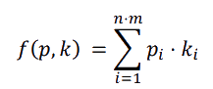
UVOD
Genetski algoritam
Određivanje početne populacije
Selekcija
Ukrštanje
Mutacija
Elitizam
Kriterijum optimalnosti:
p_{i} – broj minuta između prvog predavanja i 7.00
k_{i} – broj minuta između poslednjeg predavanja i 19.00
n – broj radnih dana
m– broj učionica

Slide 3
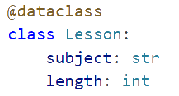
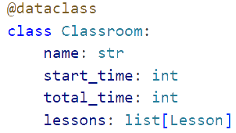

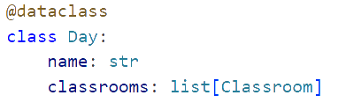
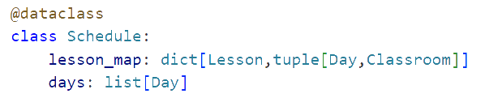
IMPLEMENTACIJA

Slide 4

GENERISANJE POČETNE GENERACIJE
Ubacivanje lekcije u nasumično odabranu učionicu u nasumično odabran dan.
Pomeranje početka predavanja.
Sreda
Diskretna matematika
Učionica A
Diskretna matematika
Arhitektura računara
Algoritmi i strukture podataka
Arhitektura računara
Nelinearno programiranje i evolutivni algoritmi
Učionica B
Algoritmi i strukture podataka
Algebra
Organizacija podataka
Učionica C

Slide 5

SELEKCIJA
Algoritam ruletske selekcije.
Jedinka | Prilagođenost | Nasumičnost | Rezultat
1 | 500 000 | 0.6 | 300 000
2 | 1 000 000 | 0.2 | 200 000
3 | 250 000 | 0.9 | 225 000
4 | 1 250 000 | 0.1 | 125 000
Majka | Otac
1 | 3
Majka | Otac
2 | 4

Slide 6
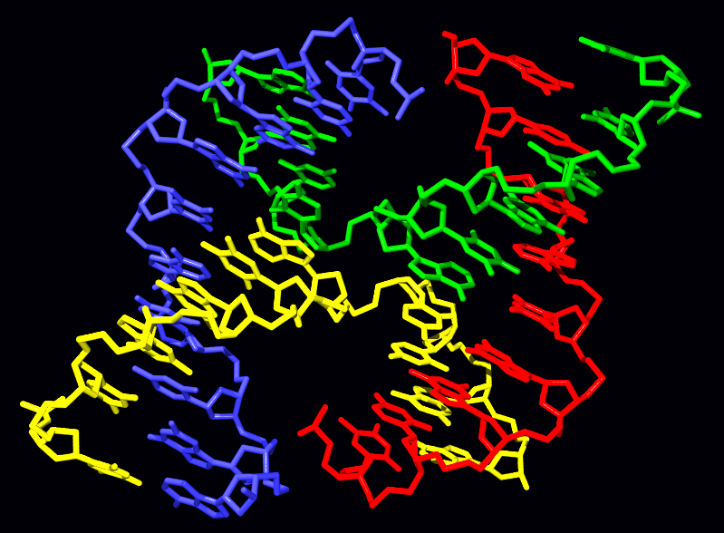
UKRŠTANJE
Dete polovinu lekcija dobija od majke, polovinu od oca.
Majka
Arhitektura računara
Algebra
Diskretna matematika
Matematička analiza
Dete
Arhitektura računara
Algebra
Matematička analiza
Osnove programiranja
Otac
Organizacija podataka
Operativni sistemi
Matematička analiza
Osnove programiranja
Dete
Organizacija podataka
Operativni sistemi
Diskretna matematika
Matematička analiza

Slide 7
MUTACIJA
Nasumično premeštanje lekcije iz jedne učionicu u drugu.
Nasumična zamena dve lekcije.
Učionica A
Diskretna matematika
Algebra
Učionica A
Diskretna matematika
Algebra
Organizacija podataka
Učionica A
Diskretna matematika
Algebra
Učionica A
Diskretna matematika
Organizacija podataka
Učionica B
Organizacija podataka
Učionica B
Organizacija podataka
Učionica B
Algebra
Učionica B

Slide 8

ELITIZAM
Najprilagođeniji roditelji prelaze u narednu generaciju.
R1 | R2 | R3 | R4 | D1 | D2 | D3 | D4
1250 | 2250 | 1250 | 950 | 2500 | 3600 | 1000 | 800
R1 | R2 | R3 | R4
2250 | 1000 | 2500 | 3600

Slide 9
PRIMER REŠENJA
Učionica B
Internet mreze - Vezbe 1
Diskretna matematika - Vezbe 3
Objektno orijentisano programiranje 2 - Predavanje
Algoritmi i strukture podataka - Vezbe 2
Organizacija podataka - Vezbe 2
Učionica C
Objektno orijentisano programiranje 2 - Vezbe 1
Uvod u softversko inzenjerstvo - Vezbe 3
Diskretna matematika - Vezbe 1
Objektno orijentisano programiranje 2 - Vezbe 2
NAiNS - Predavanje
Ponedeljak
Učionica A
NAiNS - Vezbe 3
Uvod u softversko inzenjerstvo - Vezbe 1
Arhitektura racunara - Predavanje
Internet mreze - Vezbe 2
Algoritmi i strukture podataka - Vezbe 1
Učionica C
Sociologija tehnike - Vezbe 2
Diskretna matematika - Predavanje
Uvod u softversko inzenjerstvo - Vezbe 2
Algoritmi i strukture podataka - Vezbe 3
Objektno orijentisano programiranje 1 - Vezbe 2
Učionica E
Algebra - Vezbe 3
Sociologija tehnike - Predavanje
Algebra - Vezbe 1
Internet mreze - Vezbe 3
Organizacija podataka - Predavanje
Utorak

Slide 10
PRIMER REŠENJA
Učionica A
Algebra - Vezbe 2
Osnove programiranja - Vezbe 3
NAiNS - Vezbe 1
Objektno orijentisano programiranje 1 - Predavanje
NPiEA - Predavanje
Učionica C
Engleski jezik - Vezbe 3
Algoritmi i strukture podataka - Predavanje
Matematicka analiza - Vezbe 3
Sociologija tehnike - Vezbe 1
Organizacija podataka - Vezbe 3
Arhitektura racunara - Vezbe 3
Organizacija podataka - Vezbe 1
Učionica E
NAiNS - Vezbe 2
Matematicka analiza - Vezbe 1
Arhitektura racunara - Vezbe 2
Objektno orijentisano programiranje 1 - Vezbe 3
Internet mreze - Predavanje
Sreda

Slide 11
PRIMER REŠENJA
Četvrtak
Petak
Učionica A
Sociologija tehnike - Vezbe 3
Engleski jezik - Vezbe 1
Algebra - Predavanje
NPiEA - Vezbe 1
Osnove programiranja - Vezbe 1
Objektno orijentisano programiranje 1 - Vezbe 1
Učionica C
Objektno orijentisano programiranje 2 - Vezbe 3
Engleski jezik - Predavanje
Osnove programiranja - Vezbe 2
Matematicka analiza - Vezbe 2
NPiEA - Vezbe 2
Učionica C
Arhitektura racunara - Vezbe 1
Diskretna matematika - Vezbe 2
Osnove programiranja - Predavanje
Matematicka analiza - Predavanje
Engleski jezik - Vezbe 2
NPiEA - Vezbe 3
Uvod u softversko inzenjerstvo - Predavanje

Slide 12

HVALA NA PAŽNJI!

